Slide 1

歡迎來到
一年2班
同安國小110學年度班親會
乃華老師110/09/03

Slide 2
歡迎加入102
對各位而言，今年是很不一樣的一年！
對孩子而言，在各方面的感覺也跟幼稚園很不一樣。

Slide 3
班級介紹
一年2班 導師 郭乃華
男生15人，女生12人
(1人自學)，共27人

Slide 4
目標
*希望小朋友能快樂的學習。
*希望小朋友能養成良好的習慣。
*希望小朋友喜歡運動並注意身體的健康。
*希望小朋友能結交益友、遠離損友。
*認識新朋友並發現新興趣。
*喜歡閱讀、愛上閱讀、主動閱讀。

Slide 5
學校作息說明
1.☆上學時間:7:50以前進到教室
☆為避免孩子常睡過頭遲到，每週第
二次遲到就會扣分處罰，除非有正
當理由則不罰，例如：家長因素、
下雨天塞車……等，並傳訊息讓老
師知悉。
☆放學時間:星期一、二、三、五中午
12:00放學；星期四15：30
放學。
☆9/2課後照顧班開課，都是5:30放
學。
2.每週四中午午休時間是12:30-13:05

Slide 6
生活教育方面~在家裡
1.整理書包：提醒督促孩子帶齊作業、課
本與鉛筆盒(其他物品)
2.吃完早餐：請讓孩子在家或早餐店吃完
早餐再到學校上學，盡量不
要把早餐帶到學校吃，以免
影響學校作息。
3.熟記資料：背家中電話和父母的聯絡電
話。
4.常修剪指甲：以免常汙納垢容易生病。
5.每天洗澡換穿乾淨的衣服與襪子：
以免影響人際關係。

Slide 7
生活教育方面~在學校
1.上學時間：7:50前進到教室，以免遲到，
影響在校作息。
*因應防疫措施，師生進校門要量體溫，
在校期間全程戴口罩。
2.下課時間：
(1)不可以做危險的動作：
不攀爬欄杆或在走廊樓梯奔跑，以免和
同學碰撞受傷，更不可以跑到學校外面
去。
(2)有不懂的事，隨時詢問老師或哥哥、姐
姐們。

Slide 8
課業方面
1.聯絡簿：每天檢閱聯絡簿並用原子筆簽名。
2.檢查作業：仔細檢查孩子每項作業，
是否完成或有訂正好再簽名。
3.課外讀物：多陪孩子閱讀課外書。
4.愛惜物品：學用品及水壺請貼上姓名貼或
做上記號(可用奇異筆書寫並貼
上透明膠帶）。
5.督促學習：了解孩子學習狀況，並視情況
加強練習，以增加其熟練度。

Slide 9
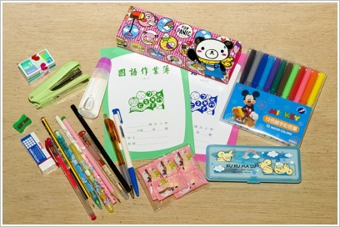
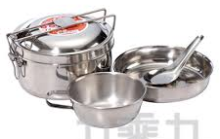
攜帶物品
※美勞工具
請幫孩子準備彩色筆(至少24色)、粉蠟筆(至少24色)、膠水、白膠或保麗龍膠、安全剪刀（放在學校）。
※每天必帶物品
1.便當盒(包括湯匙跟湯碗-請準備有隔熱效果的碗)
2.水壺（放在學校喝水用）
3.毛巾(手帕)擦汗
4.衛生紙（1包，放學校）
5.濕紙巾(視孩子習慣自行決定)
6.便利雨衣一件(放書包)
7.個人藥品

Slide 10

服裝穿著&繳費問題
1.服裝：(未拿到國小運動服前，可先穿家裡的便服或幼稚園的衣服)
(1)星期一、二、四、五：運動服。
(2)星期三：便服(家裡的衣服) 。
2.一律穿襪子和運動鞋，除非下雨或腳受傷，才可以穿拖鞋或涼鞋。
3.收費：如果有讓孩子帶錢到學校，請家長務必告訴孩子，並在聯絡簿寫上所交款項的名稱與金額，並請孩子一到學校就交給老師，以免遺失。

Slide 11
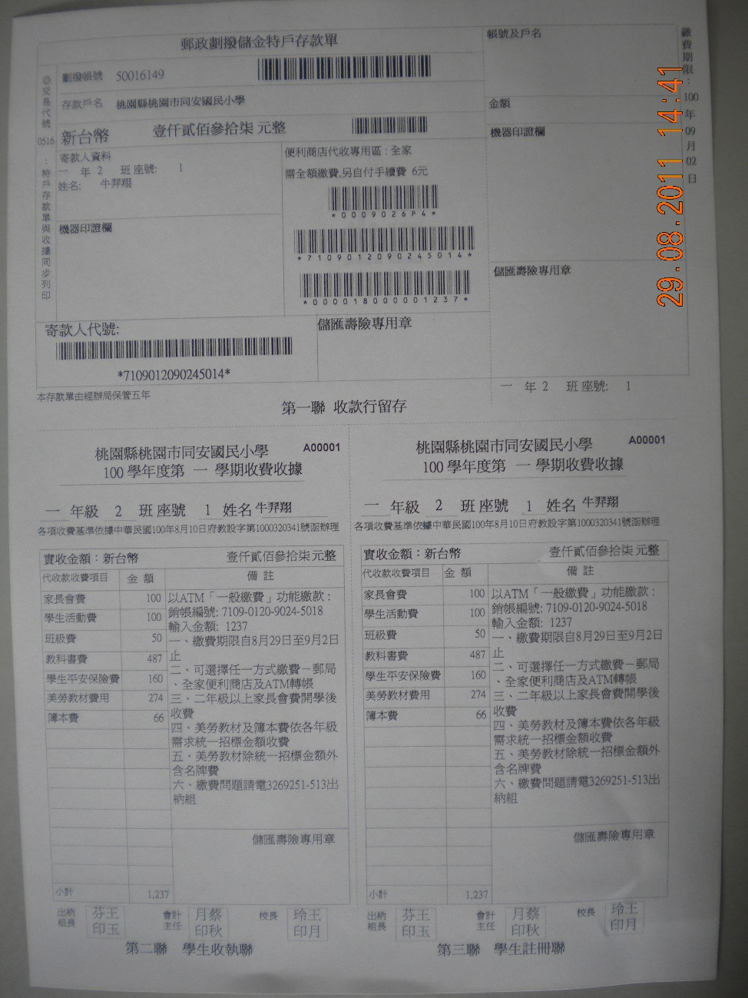
註冊繳費方式
1.郵局臨櫃繳費
2.ATM轉帳
3.全家便利商店繳費
繳費後請將第三聯
剪下交給老師

Slide 12

想 怎麼辦?
1.事前請假：請事先提前寫在家庭聯絡簿上或打電話告知。
2.臨時請假：可請兄姐轉告或打學校請假專線【3174294】並告知接電話者孩子的班級、姓名、
請假原因。
☆發燒時，請一定要帶孩子去看醫生
並且在家多休息，不用急著上學。☆

Slide 13
受傷了怎麼辦?
1.會教導孩子先到健康中心
2.護理師會根據狀況做處理並通知導師
3.若狀況比較嚴重，也會由護理師通知家長，讓家長評估是否需要帶回家休息。
4.萬一有嚴重到需要送醫的情形，一樣會通知家長，若家長抽不開身，學校也會幫忙送醫。

Slide 14
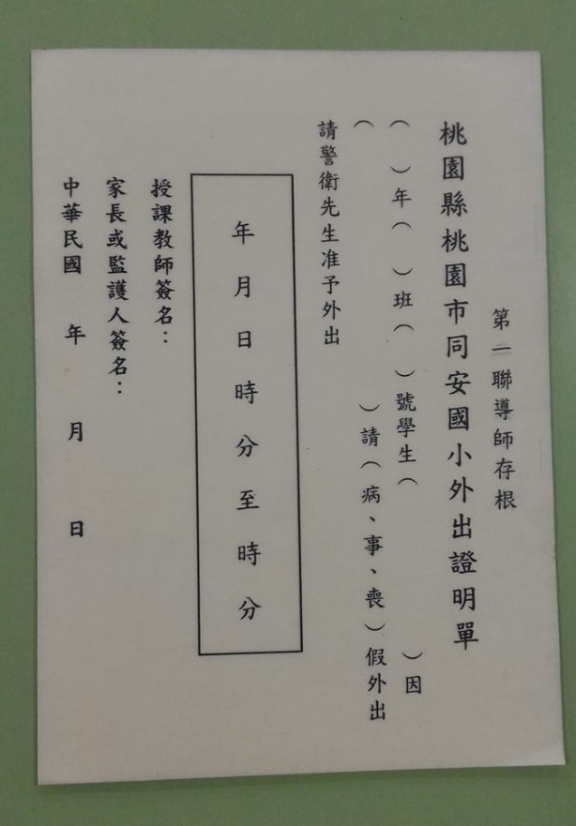
中途離校
家人親自到校接(簽名)

Slide 15

親師聯絡時間
1.學校電話：3269251
請假專線：3174294
2.老師手機：0917562727
3.LNE@主要是傳達校務或班級事項，有事與老師聯絡請以私LNE或老師手機聯絡。
聯絡時間：
★下午 1：00〜4：00（學校）
★晚上 8：30以前（家裡）

Slide 16
班級概況與規劃
（一）班級幹部：下週開始實施班長體驗，
先以二節班長的方式，訓
練孩子大聲喊口令的膽量。
（二）小老師制度：因注音符號的能力落差太大，會先選出幾位自願的小朋友，協助其它小朋友練習拼音。

Slide 17
班級概況與規劃
（三）晨光時間：早晨除了升旗外，則為學生閱讀及讀報時間或訂正作業。
（四）打掃工作：一年級的小朋友先以自己整理好自己周圍的環境為目標。

Slide 18
☺別擔心!
學注音符號
沒有「輸在起跑點」這回事!
不用太過擔心，先學過和沒學過，
在入學10週後並沒有什麼差別。
☆☆☆叮嚀孩子要張開嘴巴大聲☆☆☆
跟著老師唸讀就對了

Slide 19

學好注音符號取決於
☆熟練度:多聽、多讀、多拼(唸)、
多寫
☆正確性:拼音與音調準確
有家長的陪伴孩子們每天練習，
一定能把注音符號學會學好的！

Slide 20

聲符21個
韻符16個
結合韻22個
先熟練二拼再練三拼，
目標是達到快速直接拼
讀

Slide 21
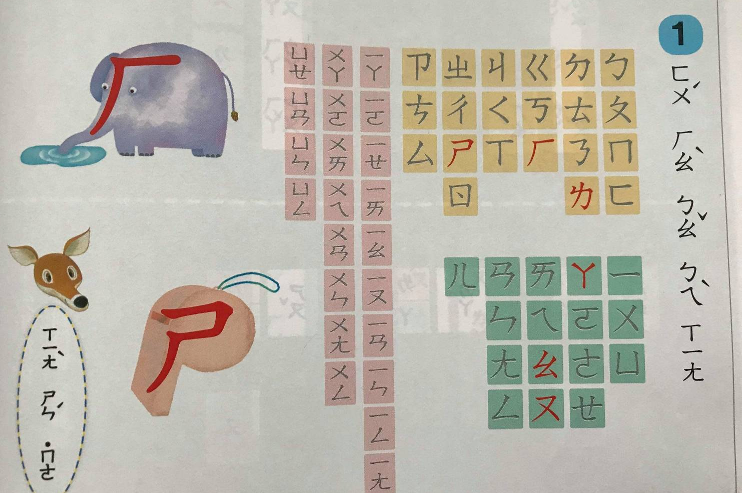
拼音每天都要練習喔!
先熟練二拼,再進行三拼(ㄧ,ㄨ,ㄩ介音練習)

Slide 22
國語課
*前十週注音符號教學
*期中會有注音會考（校內）
*鼓勵參加十二月初國語日報
舉辦的注音會考
*第十一週開始上國語第一冊。
*筆順的重要性

Slide 23
數學課
數字感的訓練
10的分與合
補數的觀念

Slide 24
協助孩子拼音練習的方法
~利用手勢加強記憶~
一聲：手平舉並比1
二聲：手斜舉並比2
三聲：手勾起並比3
四聲：手放下並比4
輕聲：手握拳放頭上

Slide 25
家庭作業
*國語(生字、圈詞、習作、學習單、
國語作業簿、考聽寫)
*數學(課本、習作、數學作業簿)
*生活(習作、學習單)
*平時考卷考完，訂正完畢會給家長簽名，以了解學習狀況。
、

Slide 26
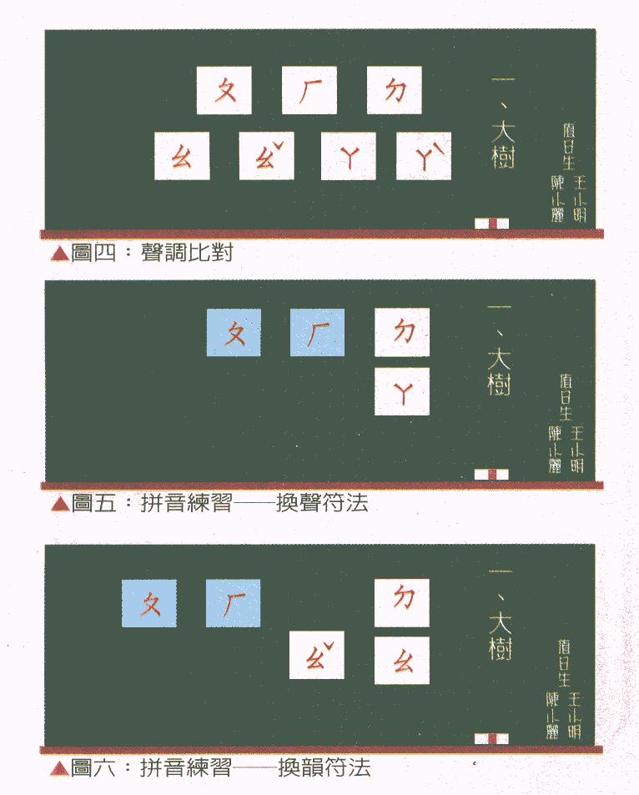
在學校~
我們每天會這樣練習
下列方法輪流練習
1.正拼:認讀訓練
(1)換聲符法
(2)換韻符法
2.反拼: 聽力訓練
把聽到的音找出來

Slide 27
善用注音符號卡
(課本後面有附件可使用)
家長每天抽5-10分鐘陪孩子將已學過的
符號用注音符號卡做符號認讀與拼音練
習，每天複習累積孩子會有顯著的進步。
照片來源:出自翰林版教師手冊

Slide 28
家長配合事項
*請每天檢查聯絡簿，確認功課完成後才簽名。
*請每天檢查整理Ｌ型夾中的資料。
*請每天陪同孩子整理書包及文具用品(要削鉛筆) 。
*請每天陪同孩子訂正老師批改過的各項作業。
*配合晨讀時間閱讀每日一書，請吃完早餐再上學。
對班級及學校行事有疑惑時, 請勿在孩子面前討論,請利用時間與學校或老師聯繫、溝通以解疑惑。
孩子需要您的陪伴，建立良好負責任的學習態度。

Slide 29
父母的參與很重要
*安親班不能取代家庭的功能。
*低年級是建立良好讀書習慣的起點。
*好的習慣要先經由家長的示範、帶著做、陪著做、到慢慢可以獨立做，才可以考慮慢慢放手。
*一次以一個目標為原則，經長時間的訓練才能內化為自主性的行為。

Slide 30
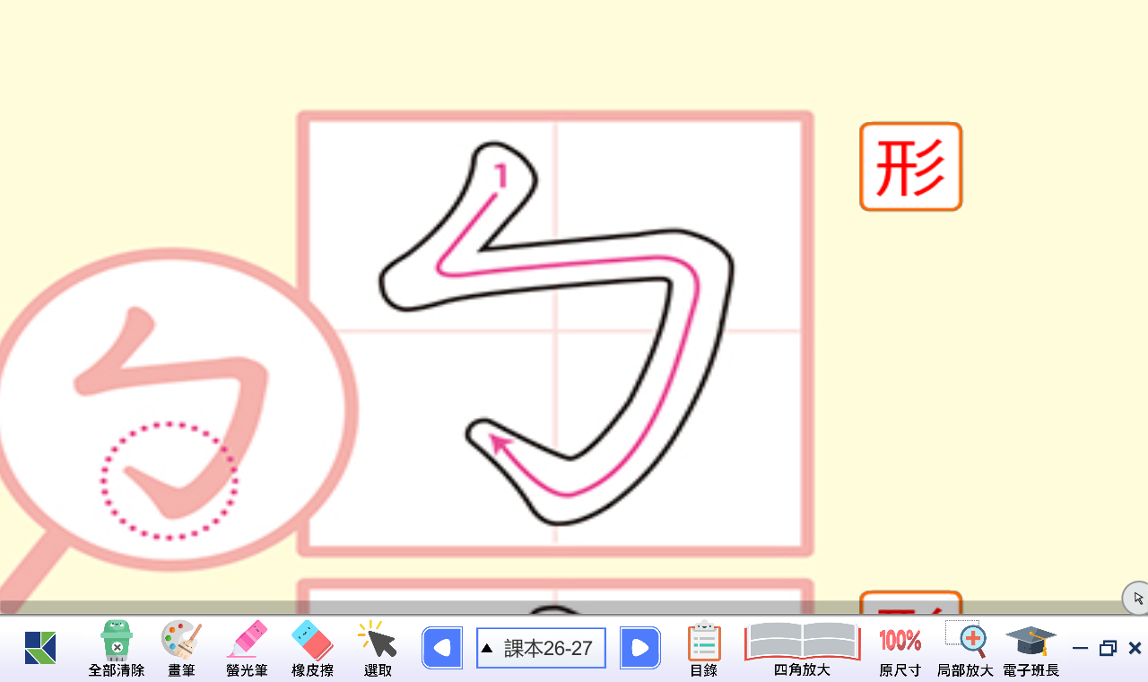
硬筆書法字
請家長指導孩子看位置

Slide 31
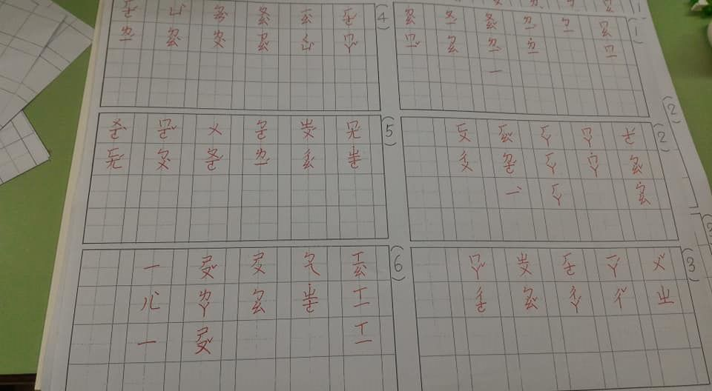

Slide 32
協助整理L/U型夾
1家長每天陪著孩子檢查L夾裡的資料
2把不需要再帶來學校的資料抽出
3把需要繳交的資料放進L夾
4若擔心孩子不會主動拿出來請釘在聯絡簿上，老師看到就會抽掉
（註冊單收據…)

Slide 33
協助選購適當的學用品
1.沒有洞的直尺(有孩子把尺套在筆尖上，甩呀甩，尺有可能飛出去射到同學，非常的危險）
2.準備墊板，並教導孩子抄聯絡簿或寫功課時，要用墊板。
3.每天檢查鉛筆有沒有削尖，並準備一枝免削鉛筆。
4.準備一個能擦乾淨的橡皮擦。
5.不選花俏的文具用品。

Slide 34
*班級家長委員
感謝以下孩子爸媽自願擔任
102班級家長委員
益霆/佩緁/士堯
*新生禮—繪本

Slide 35
特別感謝以下家長提供
班級資源：
*益霆爸媽提供4000ml酒精X3+噴瓶X3
*佩緁爸媽提供350ml酒精X5
*千星爸媽提供抗菌潔手慕斯X2
*綉葳爸媽提供柔膚皂X3
*品茜爸媽提供洗手乳X6

Slide 36
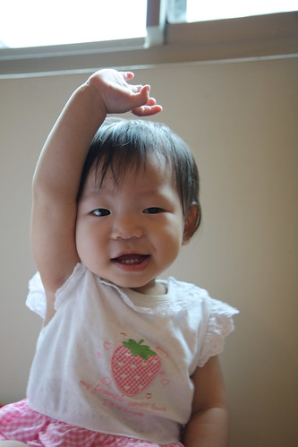
家長Q&A
請家長
踴躍提出
您的意見與問題

Slide 37

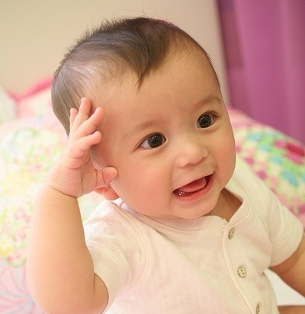
謝謝大家
今天的參加與聆聽

